Slide 1
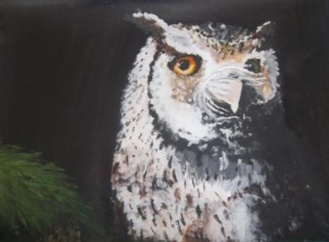
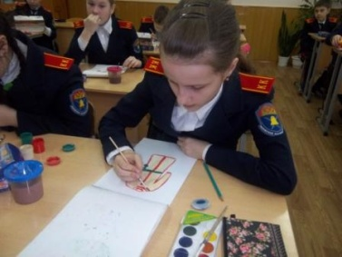
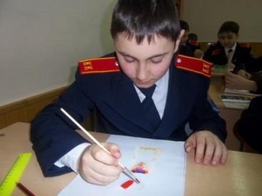
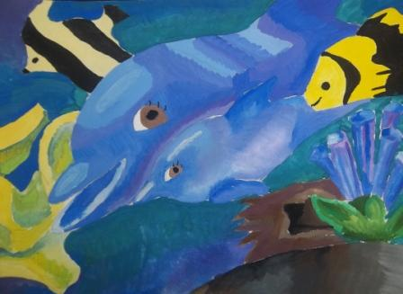
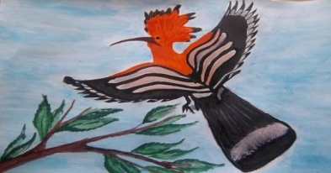
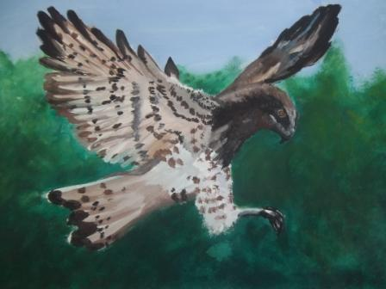
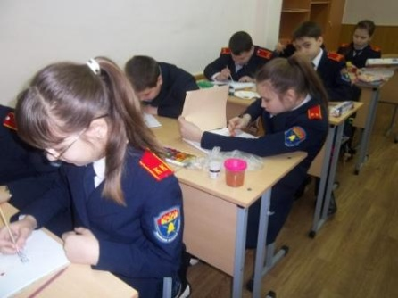
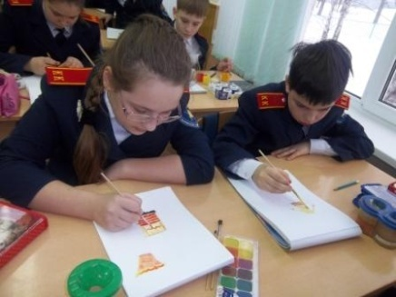
МОУ «Средняя общеобразовательная школа с углубленным изучением
отдельных предметов № 30»
Инновационная площадка
«Выявление и поддержка
молодых талантов в сфере
изобразительного искусства»

Slide 3
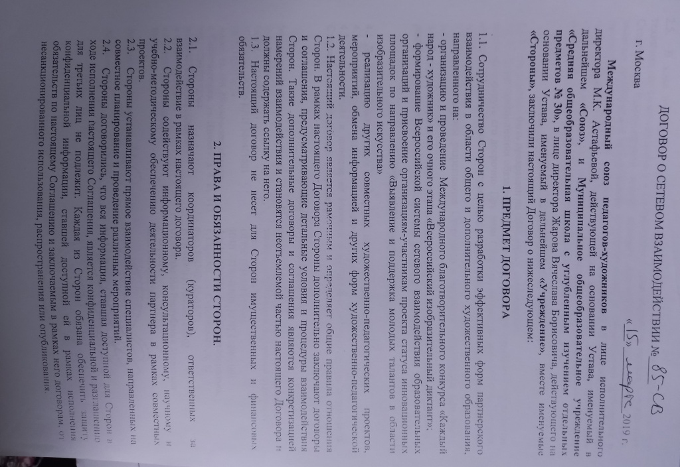
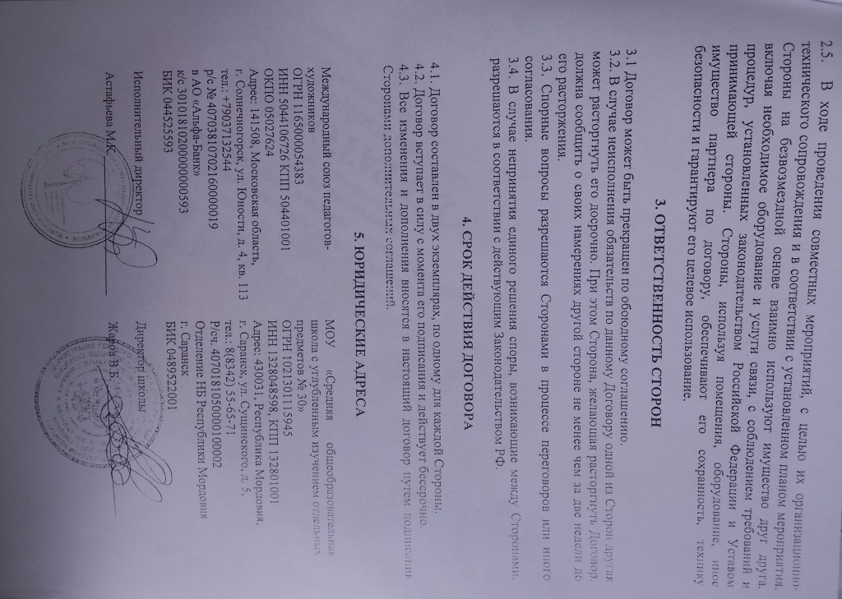

Slide 4
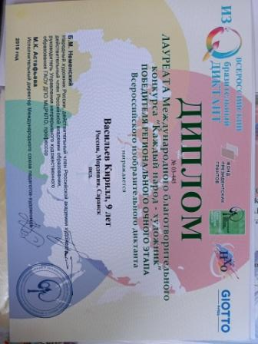
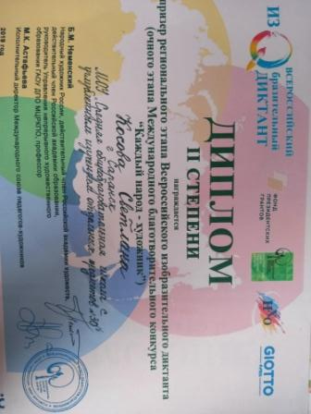
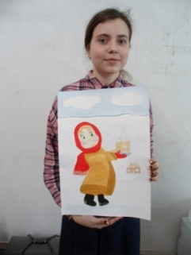
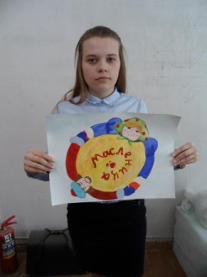
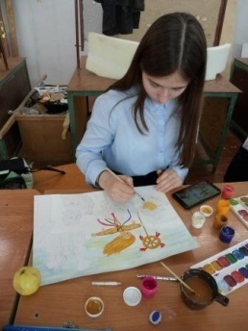
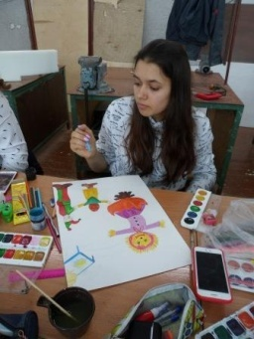
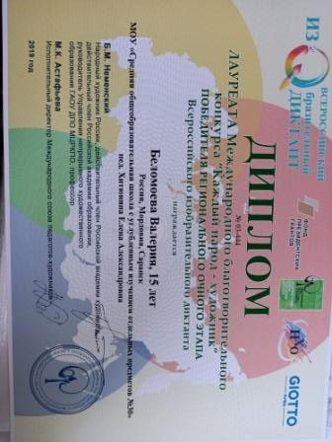
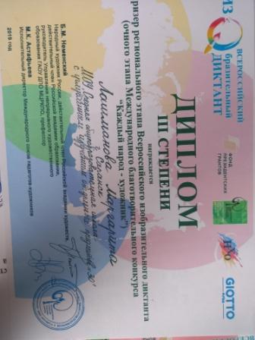
Итоги участия МОУ «Средняя общеобразовательная школа с углубленным изучением
отдельных предметов № 30» во Всероссийском изобразительном диктанте – очном этапе
международного благотворительного конкурса»Каждый народ – художник»(проведен при
поддержке Фонда президентских грантов по направлению «Выявление и поддержка молодых
талантов в области культуры и искусства».
По статистике конкурса в очном формате в нем приняли участие 13335 детей из
84 регионов России, а также Казахстана, Беларуси, Турции, Венгрии, Донецкой и Луганской
народных республик. Из МОУ «Средняя общеобразовательная школа с углубленным изучением
отдельных предметов № 30» приняли участие 28 человек. Хитюнина ЕА и Ладяшкин АВ стали
модераторами конкурса. Беломоева Валерия и Васильев Кирилл –Победители регионального этапа,
Лашманова Маргарита и Косова Светлана призеры..
Беломоева Валерия и Васильев Кирилл лауреаты Всероссийского этапа.
Между МОУ «Средняя общеобразовательная школа с углубленным изучением
отдельных предметов № 30 и Международным союзом педагогов- художников заключен договор о
сетевом взаимодействии, школе присвоен статус инновационной площадки по направлению
«Выявление и поддержка молодых талантов в области культуры и искусства».

Slide 5
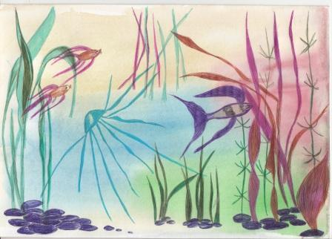
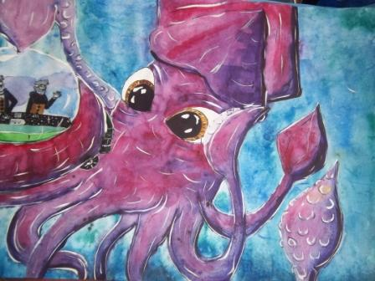
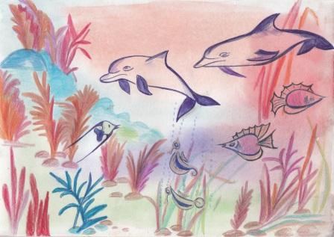
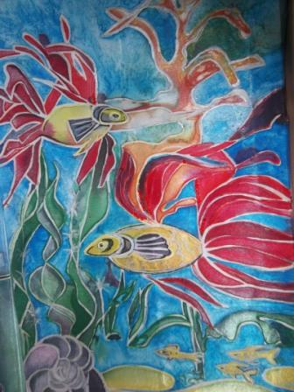
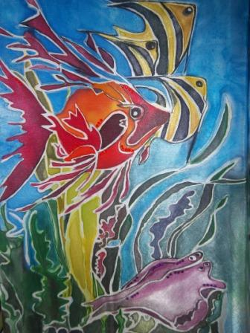
Международный конкурс детского ИЗО творчества «Подводный мир глазами детей» в рамках 13-го международного детского фестиваля «Подводный мир»
Киляков Илья 10А
Беломоева Валерия 9А
Назарова Алексан5А
сайт festdiving.com

Slide 6
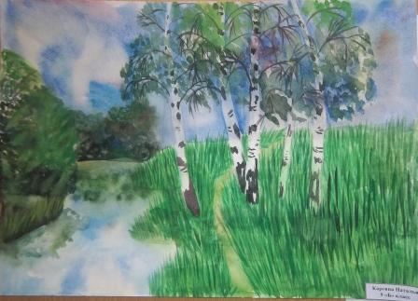
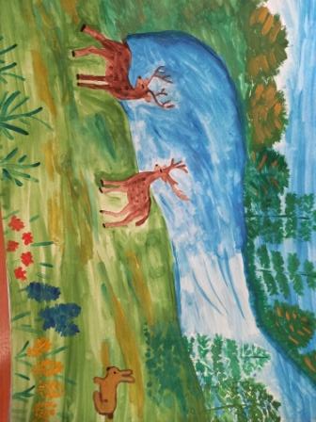
Всероссийский конкурс детского творчества
«Природа родного края»
Киляков Илья 10А
Беломоева Валерия 9А
интернет-портал ЭКО- 2018. РФ.

Slide 7
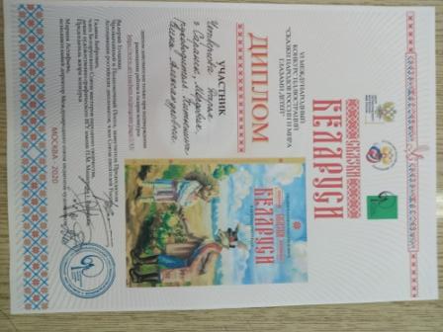
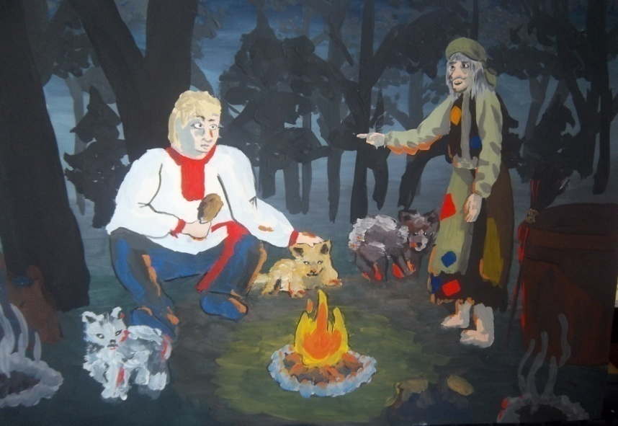
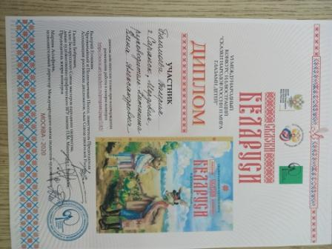
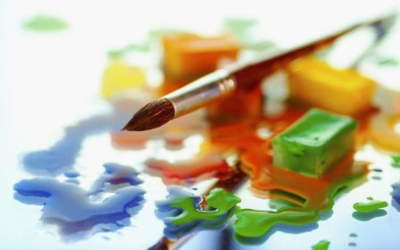
VI Международный конкурс иллюстраций «Сказки народов России и мира глазами детей»
(сказки Беларуси)
Беломоева В. 9А
Четвергова Д 7Б
Осипова Д.

Slide 8
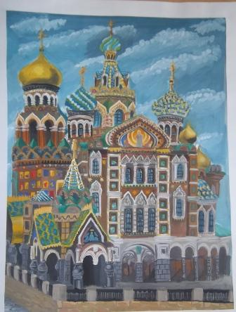
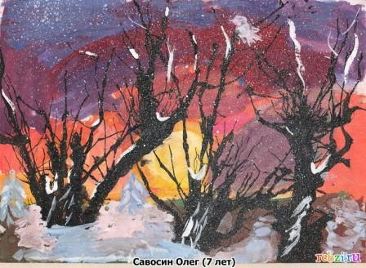
Пятый международный конкурс детского творчества «Через искусство» к жизни»
Беломоева В 9А
Четвергова Д 7Б
http://www.art-teachers.ru/program/page/1/44/

Slide 9
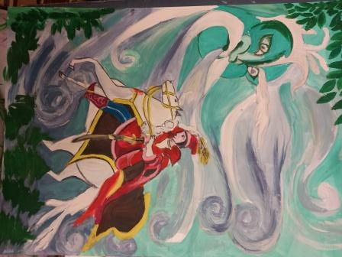
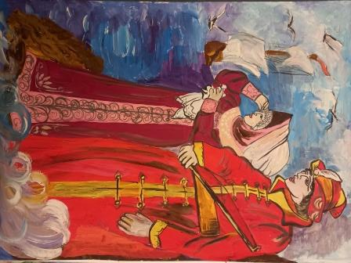
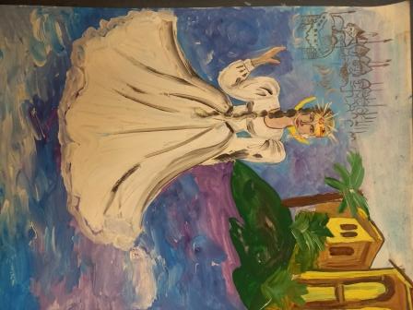
XV Международный конкурс рисунков
«Пушкин глазами детей»,
посвящен 220-й годовщине со дня рождения поэта
Осипова Даша 10А
Ромашова Евгения
Четвергова дарья 7Б

Slide 10
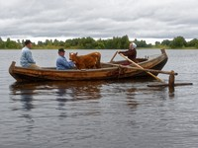
Всероссийский конкурс художественного творчества
«Лодка на все времена»
Карелию называют краем тысячи озёр. И это неудивительно: на территории Карелии насчитывается около 27 000 рек и около 60 000 озёр. Любое озеро, море или река имеет свои специфические особенности, поэтому в разных районах лодки, которые были основным транспортным средством для прибрежных поселений, отличались друг от друга по форме, размерам и конструкции.
Онежское озеро — второе по размерам на территории Европы. Особенности проживания на его берегах с древности оказывали влияние на традиционную культуру, а также на хозяйственные занятия, связанные с нахождением на воде (рыболовство, перевозка грузов и сплав леса). Лодкой, идеально приспособленной для условий сурового Онежского озера, стала лодка-кижанка. Каждая крестьянская семья имела такие лодки для собственных нужд.
Номинация «Каждому озеру своя лодка»
II место — «Милая сердцу родная сторонушка», Беломоева Валерия, 15 лет, СОШ № 30, (рук. Хитюнина Е. А.), г. Саранск
Сайт детского музейного центра г. Петрозаводска. Музей Кижи. Протокол от 20.05.2019
Беломоева В. 9А 2место

